Slide 1
Теория вероятностей и
математическая статистика
Дисперсия дискретной случайной величины

Slide 2

Целесообразность введения числовой характеристики рассеяния случайной величины
Например, дискретные случайные величины X и Y, заданные следующими законами распределения:
Найдем математические ожидания этих величин:
М (Х) = —0,01 -0,5 + 0,01 -0,5 = 0,
M(Y) = —100-0,5+ 100 0,5 = 0.
Здесь математические ожидания обеих величин одинаковы, а возможные значения различны, причем X имеет возможные значения, близкие к математическому ожиданию, а Y—далекие от своего математического ожидания.
Например, для того чтобы оценить, как рассеяны возможные значения случайной величины вокруг ее математического ожидания, пользуются, в частности, числовой характеристикой, которую называют дисперсией

Slide 3


Отклонение случайной величины от ее математического ожидания
Пусть X- случайная величина и М (X) - ее математическое ожидание. Рассмотрим в качестве новой случайной величины разность X - М(X).
Отклонением называют разность между случайной ве­личиной и ее математическим ожиданиям.
Пусть закон распределения X известен:
Напишем закон распределения отклонения. Для того чтобы отклонение приняло значение х₁ — М (X), достаточно, чтобы случайная величина приняла значение х₁. Вероятность же этого события равна р₁ следовательно, и вероятность того, что отклонение примет значение х₁—М (X), также равна р₁. Аналогично обстоит дело и для остальных возможных значений отклонения.
Таким образом, отклонение имеет следующий закон распределения:

Slide 4
Теорема. Математическое ожидание отклонения равно нулю:
М[Х — М(Х)] = 0.
Доказательство. Пользуясь свойствами математического ожидания (математическое ожидание разности равно разности математических ожиданий, математическое ожидание постоянной равно самой постоянной) и приняв во внимание, что М (X) — постоянная величина, имеем
М [X—М (X)] = М (X) — М [М (X)] = М (X) — М (X) = 0.
Пример. Задан закон распределения дискретной случайной величины X:
X 1 2
р 0,2 0,8
Убедиться, что математическое ожидание отклонения равно нулю.
Решение. Найдем математическое ожидание X:
М (X) = 1*0,2 + 2*0,8= 1,8.
Найдем возможные значения отклонения, для чего из возможных значений X вычтем математическое ожидание М (X):1 - 1,8 = -0,8; 2-1,8 = 0,2.
Напишем закон распределения отклонения:
X - М(Х) - 0,8 0,2
р 0,2 0,8
Найдем математическое ожидание отклонения:
М [X - М (Х)] = (-0,8)*0,2 + 0,2*0,8 = 0.
Итак, математическое ожидание отклонения равно нулю, как и должно быть.
Замечание. Наряду с термином «отклонение» используют термин «центрированная величина». Центрированной случайной величиной X называют разность между случайной величиной и ее математическим ожиданием:
Х = Х — М (X).

Slide 5
Дисперсия дискретной случайной величины
Например, в артиллерии важно знать, насколько кучно лягут снаряды вблизи цели, которая должна быть поражена.
На первый взгляд может показаться, что для оценки рассеяния проще всего вычислить все возможные значения отклонения случайной величины и затем найти их среднее значение. Однако такой путь ничего не даст, так как среднее значение отклонения, т. е. М[Х — М (X)], для любой случайной величины равно нулю. Это свойство объясняется тем, что одни возможные отклонения положительны, а другие - отрицательны; в результате их взаимного погашения среднее значение отклонения равно нулю. Эти соображения говорят о целесообразности заменить возможные отклонения их абсолютными значениями или их квадратами. Так и поступают на деле. Правда, в случае, когда возможные отклонения заменяют их абсолютными значениями, приходится оперировать с абсолютными величинами, что приводит иногда к серьезным затруднениям.

Slide 6
Дисперсией (рассеянием) дискретной случайной величины называют математическое ожидание квадрата отклонения случайной величины от ее математического ожидания:
D(X) = M[X - М (X)]².
Пусть случайная величина задана законом распределения
X х₁ х₂ . .. х_{n}
p p₁ p_{2 ……} р_{n}
Тогда квадрат отклонения имеет следующий закон распределения:
[X-М (X)]² [x₁-М (X)]² [x₂-М (X)]² …[ x_{n}-М (X)]² p_{n}
По определению дисперсии,
D (X) = М [X—М (X)]² =[x₁-М (X)]² p₁+ [x₂-М (X)]² p₂+ …+[ x_{n}-М (X)]² p_{n}
Для того чтобы найти дисперсию, достаточно вычислить сумму произведений возможных значений квадрата отклонения на их вероятности.
Замечание. Из определения следует, что дисперсия дискретной случайной величины есть неслучайная (постоянная) величина.

Slide 7
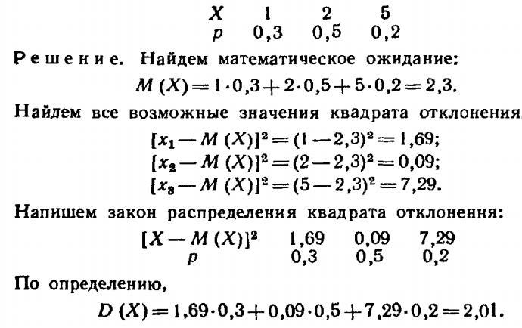
Пример. Найти дисперсию случайной величины X, которая задана следующим законом распределения:

Slide 8
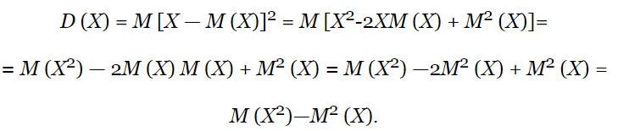
Формула для вычисления дисперсии
Теорема. Дисперсия равна разности между математическим ожиданием квадрата случайной величины X и квадратом ее математического ожидания:
D (X) = М (Х²)—[М (X)]².
Доказательство. Математическое ожидание М (X) есть постоянная величина, следовательно, 2М (X) и M² (X) есть также постоянные величины. Приняв это во внимание и пользуясь свойствами математического ожидания (постоянный множитель можно вынести за знак математического ожидания, математическое ожидание суммы равно сумме математических ожиданий слагаемых), упростим формулу, выражающую определение дисперсии:
Итак
D(X)=M(X²)—[М(Х)]².
Квадратная скобка введена в запись формулы для удобства ее запоминания.

Slide 9
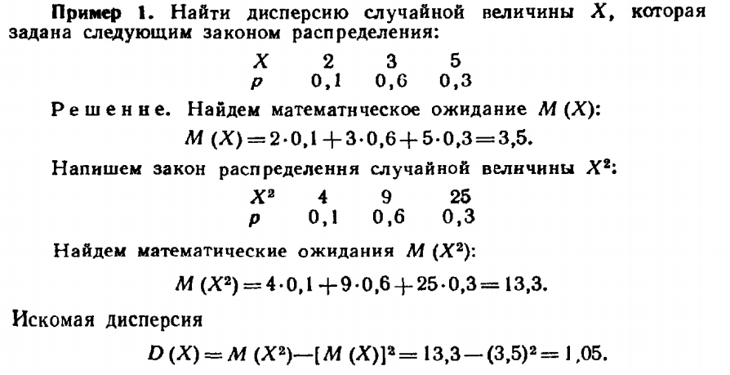

Slide 10
Замечание.
Если X и Y имеют одинаковые возможные значения и одно и то же математическое ожидание, то и Дисперсии этих величин равны (ведь возможные значения обеих величин одинаково рассеяны вокруг своих математических ожиданий!). Однако в общем случае это не так. Дело в том, что одинаковые возможные значения рассматриваемых величин имеют, вообще говоря, различные вероятности, а величина дисперсии определяется не только самими возможными значениями, но и их вероятностями. Например, если вероятности «далеких» от математического ожидания возможных значений X больше, чем вероятности этих же значений Y, и вероятности «близких» значений X меньше, чем вероятности тех же значений Y, то, очевидно, дисперсия X больше дисперсии Y.

Slide 11
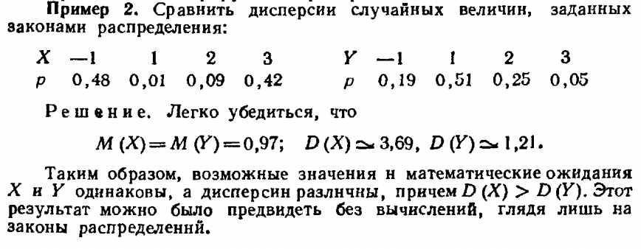

Slide 12
Свойства дисперсии
Свойство 1. Дисперсия постоянной величины С равна нулю;
D (С) = 0.
Доказательство.
По определению дисперсии,
D(C)=M{[C-M(C)]²}.
Пользуясь первым свойством математического ожидания (математическое ожидание постоянной равно самой постоянной), получим
D (С) = М [(С—С)²] = М (0) = 0.
Итак,
D (С) = 0.
Свойство становится ясным, если учесть, что постоянная величина сохраняет одно и то же значение и рассеяния, конечно, не имеет.

Slide 13
Свойство 2. Постоянный множитель можно выносить за знак дисперсии, возводя его в квадрат:
D(CX)=C²D(X).
Доказательство.
По определению дисперсии имеем
D (СХ) = М {[СХ — М (СХ)]²}.
Пользуясь вторым свойством математического ожидания (постоянный множитель можно выносить за знак математического ожидания), получим
D (СХ) = М {[СХ—СМ (X)]²} = М {С² [X — М (X)]²} =
= С² М {[Х — М (X)]²} = C²D (X).
Итак,
D(CX) = C²D(X).
Свойство становится ясным, если принять во внимание, что при | С | > 1 величина СХ имеет возможные значения (по абсолютной величине), большие, чем величина X. Отсюда следует, что эти значения рассеяны вокруг математического ожидания М (СХ) больше, чем возможные значения X вокруг М(Х), т. е. D(CX)>D(X). Напротив, если 0 < | С | < 1, то D (СХ) < D (X).

Slide 14
Свойство 3. Дисперсия суммы двух независимых случайных величин равна сумме дисперсий этих величин:
D(X + Y) = D(X) + D(Y).
Доказательство. По формуле для вычисления дисперсии имеем
D (X + Y) = М [(X + Y)²] — [М (X +Y)]².
Раскрыв скобки и пользуясь свойствами математического ожидания суммы нескольких величин и произведения двух независимых случайных величин, получим
D (X + Y) = М [X² + 2ХY + Y²] — [M (X) + М (Y)]² =
= М (X²) + 2М (X) • М (Y) + М (Y²) — М² (X) — 2М (X) • М (Y) — M² (Y) = {М (X²) — [М (X)]²} +{M(Y²)-[M(Y)]²}=D(X)+D(Y).
Итак,
D (X + Y) = D(X)+D(Y).
Следствие 1. Дисперсия суммы нескольких взаимно независимых случайных величин равна сумме дисперсий этих величин.
Следствие 2. Дисперсия суммы постоянной величины и случайной равна дисперсии случайной величины:
D(C+X)=D(X).
Доказательство. Величины С и X независимы, поэтому, по третьему свойству,
D(C+X)=D(C)+D(X).
В силу первого свойства D (С) = 0. Следовательно,
D(C+X)=D(X).
Свойство становится понятным, если учесть, что величины X и X+С отличаются лишь началом отсчета и, значит, рассеяны вокруг своих математических ожиданий одинаково.

Slide 15
Свойство 4. Дисперсия разности двух независимых случайных величин равна сумме их дисперсий:
D(X-Y)=D(X)+D(Y).
Доказательство. В силу третьего свойства
D(X-Y)=D(X)+D(-Y).
По второму свойству,
D(X—Y) = D(X)+(-1²)D(Y),
или
D(X — Y) = D(X)+D(Y).

Slide 16

Дисперсия числа появлений события в независимых испытаниях
Пусть производится n независимых испытаний, в каждом из которых вероятность появления события А постоянна.
Теорема. Дисперсия числа появлений события А в n независимых испытаниях, в каждом из которых вероятность р появления события постоянна, равна произведению числа испытаний на вероятности появления и непоявления события в одном испытании:
D (X) = npq.
Доказательство. Рассмотрим случайную величину X— число появлений события А в n независимых испытаниях. Очевидно, общее число появлений события в этих испытаниях равно сумме появлений события в отдельных испытаниях:
X = X₁ + Х₂+ … + Х_{n},
где Х₁—число наступлений события в первом испытании,
Х₂ — во втором, ...,
Х_{п}— в n-м.
Величины Х_{1,} Х_{2,} … Х_{п} взаимно независимы, так как исход каждого испытания не зависит от исходов остальных, поэтому мы воспользуемся следствием 1:
D (X) = D (Х₁) + D (Х₂)+ ...+D (Х_{n}). (1)
Вычислим дисперсию X₁ по формуле:
(2)

Slide 17

Величина Х₁—число появлений события А в первом испытании, поэтому М (Х₁)=р.
Найдем математическое ожидание величины которая может принимать только два значения, а именно: 1² с вероятностью р и 0² с вероятностью q:
М ( ) = 1² * р + 0² * q = р.
Подставляя найденные результаты в соотношение (2), имеем
D (X₁) = p — р² = р(1— р) = pq.
Очевидно, дисперсия каждой из остальных случайных величин также равна pq. Заменив каждое слагаемое правой части (1) через pq, окончательно получим
D (X) = npq.
Замечание. Так как величина X распределена по биномиальному закону, то доказанную теорему можно сформулировать и так: дисперсия биномиального распределения с параметрами n и р равна произведению npq.
Пример. Производятся 10 независимых испытаний, в каждом из которых вероятность появления события равна 0,6. Найти дисперсию случайной величины X — числа появлений события в этих испытаниях.
Решение. По условию, n = 10, р = 0,6. Очевидно, вероятность непоявления события
q=1-0,6 = 0,4.
Искомая дисперсия
D (Х) = npq = 10*0,6*0,4 = 2,4.

Slide 18
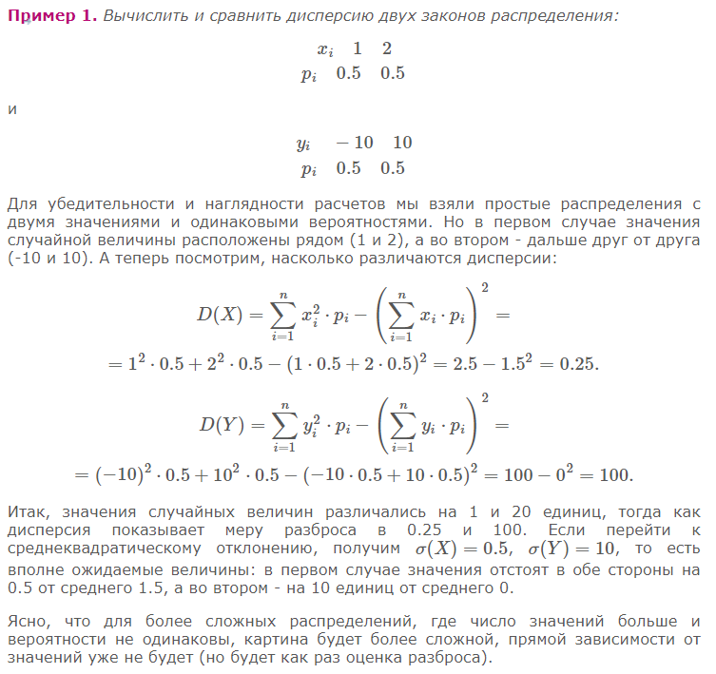

Slide 19
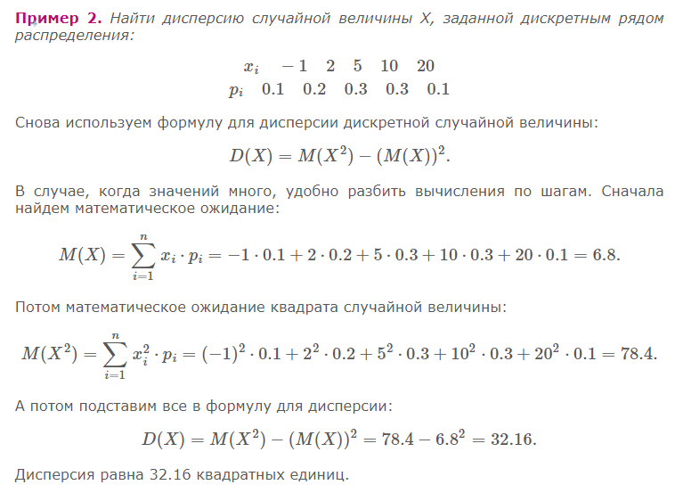

Slide 20
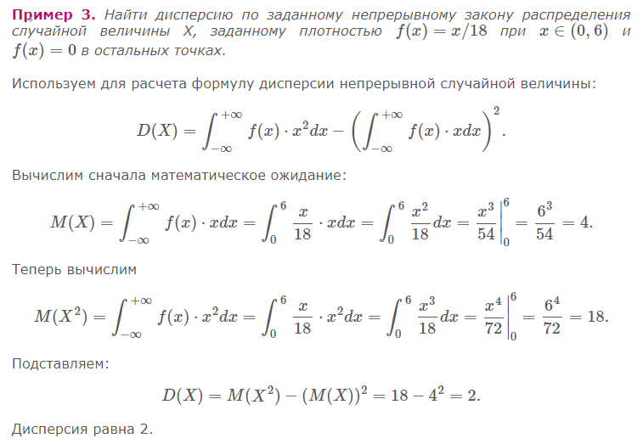

Slide 21
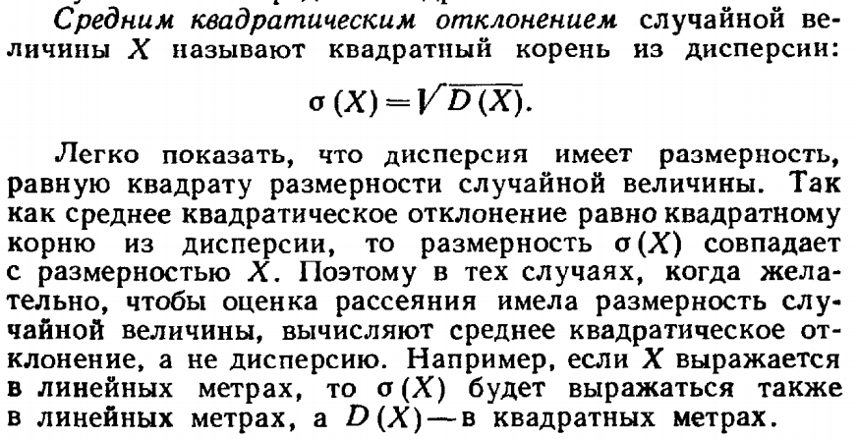
Среднее квадратическое отклонение

Slide 22
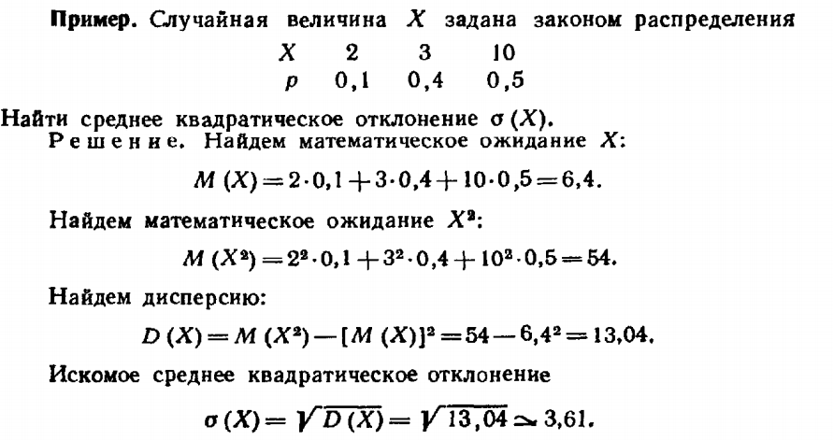

Slide 23
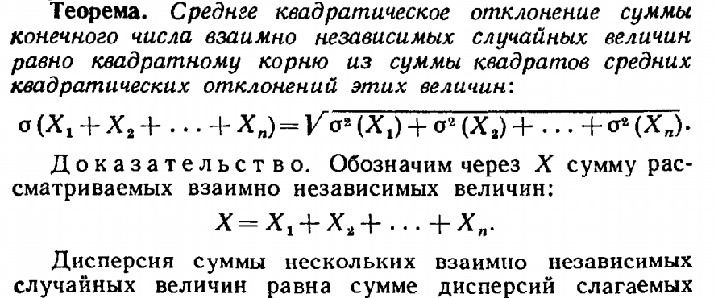
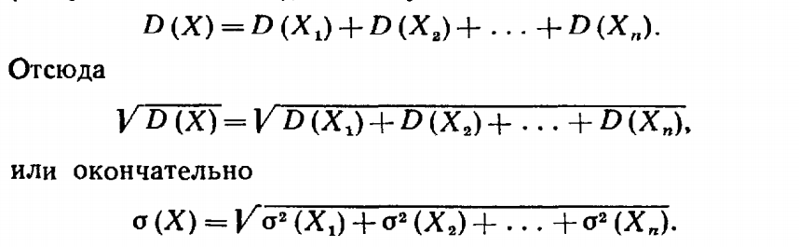
Среднее квадратическое отклонение суммы взаимно независимых случайных величин

Slide 24
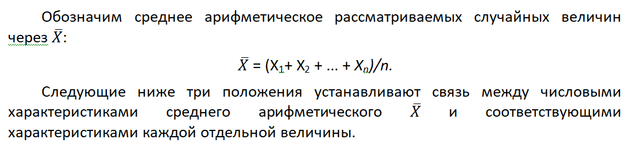
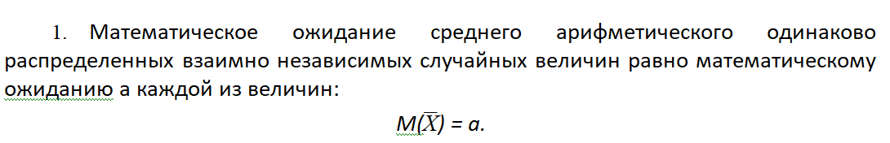
Одинаково распределенные взаимно независимые случайные величины
По закону распределения можно найти числовые характеристики случайной величины, если несколько случайных величин имеют одинаковые распределения, то их числовые характеристики одинаковы.
Рассмотрим n взаимно независимых случайных величин X₁, Х₂, …Х_{n} которые имеют одинаковые распределения, а следовательно, и одинаковые характеристики (математическое ожидание, дисперсию и др.). Наибольший интерес представляет изучение числовых характеристик среднего арифметического этих величин.

Slide 25
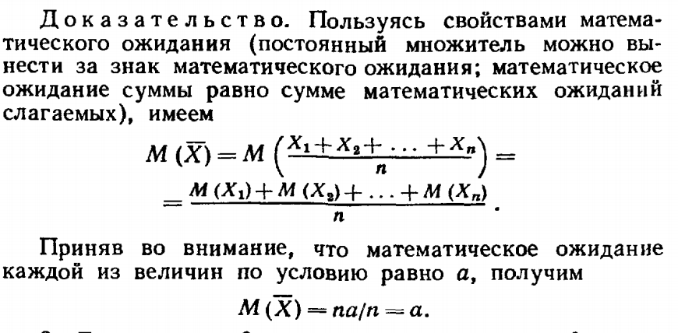

Slide 26
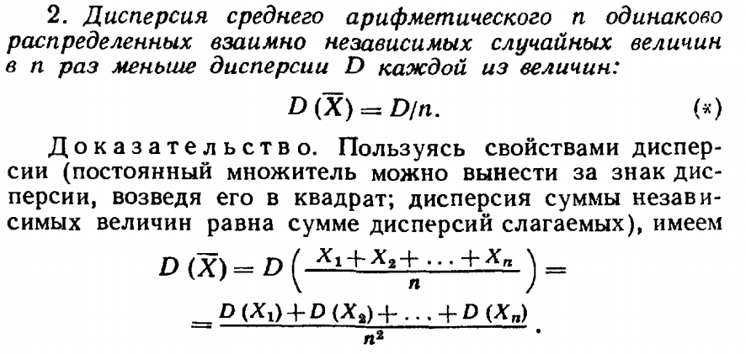


Slide 27
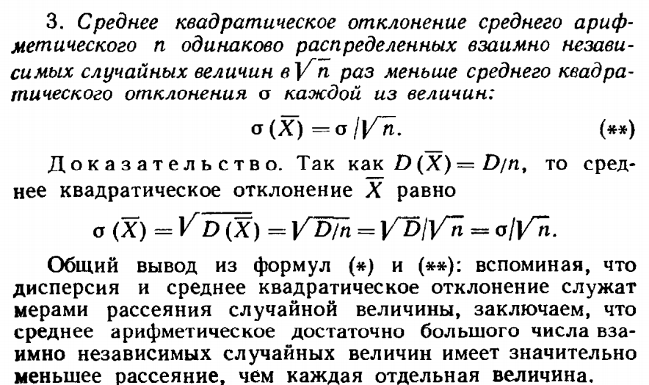

Slide 28
Пример. Обычно для измерения некоторой физической величины производят несколько измерений, а затем находят среднее арифметическое полученных чисел, которое принимают за приближенное значение измеряемой величины. Предполагая, что измерения производятся в одних и тех же условиях, доказать:
а) среднее арифметическое дает результат более надежный, чем отдельные измерения;
б) с увеличением числа измерений надежность этого результата возрастает.
Решение:
а) Известно, что отдельные измерения дают неоди­наковые значения измеряемой величины. Результат каждого измере­ния зависит от многих случайных причин (изменение температуры, колебания прибора и т. п.), которые не могут быть заранее полностью учтены.
Поэтому мы вправе рассматривать возможные результаты n отдельных измерений в качестве случайных величин Х₁, Х₂,…Х_{n} (индекс указывает номер измерения). Эти величины имеют одинако­вое распределение вероятностей (измерения производятся по одной и той же методике и теми же приборами), а следовательно, и одина­ковые числовые характеристики; кроме того, они взаимно независимы (результат каждого отдельного измерения не зависит от остальных измерений).
Мы уже знаем, что среднее арифметическое таких величин имеет; Меньшее рассеяние, чем каждая отдельная величина. Иначе говоря, среднее арифметическое оказывается более близким к истинному значению измеряемой величины, чем результат отдельного измерения. Это и означает, что среднее арифметическое нескольких измерений дает более надежный результат, чем отдельное измерение.

Slide 29

б) Нам уже известно, что при возрастании числа отдельных слу­чайных величин рассеяние среднего арифметического убывает. Это значит, что с увеличением числа измерений среднее арифметическое нескольких измерений все менее отличается от истинного значения измеряемой величины. Таким образом, увеличивая число измерений, получают более надежный результат.
Например, если среднее квадратическое отклонение отдельного измерения σ = 6 м, а всего произведено n = 36 измерений, то среднее квадратическое отклонение среднего арифметического этих измерений равно лишь 1 м. Действительно,

Slide 30
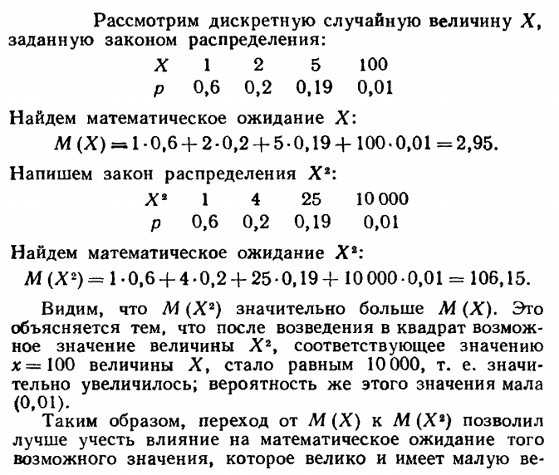
Начальные и центральные теоретические моменты

Slide 31
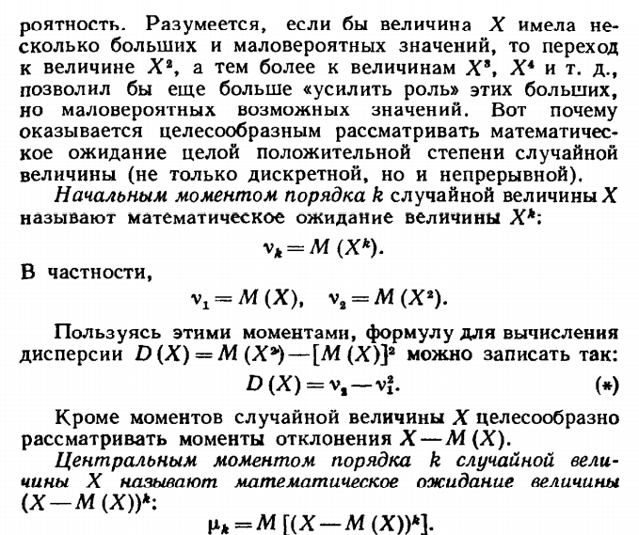

Slide 32
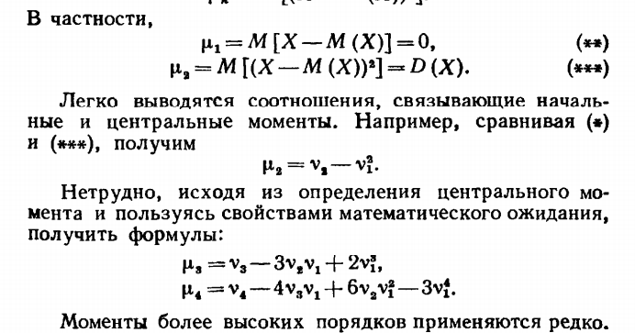
Замечание. Моменты, рассмотренные здесь, называют теоретическими. В отличие от теоретических моментов, моменты, которые вычисляются по данным наблюдений, называют эмпирическими.

Slide 33
Вопросы и задания для самоконтроля
Что называется законом распределения случайной вели­чины?
Какая случайная величина называется распределенной по биномиальному закону? Как вычисляются вероятности, входя­щие в ряд распределения?
Запишите формулы математического ожидания, дисперсии и среднего квадратического отклонения для случайной величины, распределенной по биномиальному закону.
Когда случайная величина называется распределенной по равномерному закону? Приведите примеры.
Запишите выражения для плотности распределения, функ­ции распределения, математического ожидания, дисперсии и среднего квадратического отклонения для случайной величины, распределенной по равномерному закону.
Случайная величина X распределена по показательному за­кону с параметром X. Каковы выражения плотности и функции распределения случайной величины X? Приведите три примера случайных величин, распределенных по показательному закону.
Чему равны числовые характеристики случайной величины, распределенной по показательному закону?

Slide 34
Запишите выражение плотности распределения нормально распределенной случайной величины и изобразите кривую нор­мального распределения. Как изменяется вид кривой при измене­нии параметров а и о нормального распределения?
Какие случайные величины распределены по нормальному закону?
Используя свойство плотности распределения, запишите выражение для функции распределения нормально распределен­ной случайной величины. Можно ли выразить полученный инте­грал в элементарных функциях?
Дайте определение функции Лапласа Ф(дг). Изобразите график Ф(х) и назовите ее свойства. Где можно найти значения функции Лапласа?
Запишите формулу, выражающую функцию распределе­ния нормально распределенной случайной величины через Ф(х).
Запишите формулу для вычисления вероятности попада­ния нормальной случайной величины в заданный диапазон.

